Slide 1
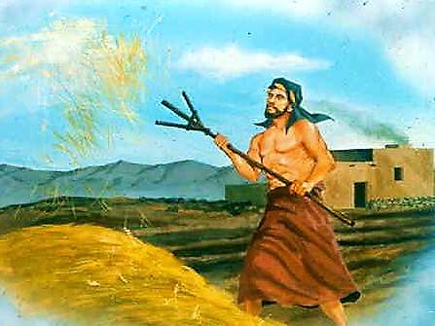


Unidad 7: El profeta Oseas
Estudio 24:
“Amor que perdona y restaura” (Oseas 13:1-14:9)
25 de junio de 2013
Iglesia Bíblica Bautista de Aguadilla
La Biblia Libro por Libro, CBP®

Slide 2
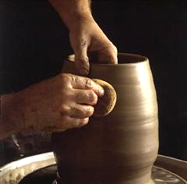
Contexto
Oseas
  13:1-14:9
Texto básico:
  13:1-3, 9-16; 14:1-9

Slide 3
Texto clave
"Vuelve, oh Israel, a Jehová tu Dios; porque por tu pecado has caído. Llevad con vosotros palabras de súplica, y volved a Jehová, y decidle: Quita toda iniquidad, y acepta el bien, y te ofreceremos la ofrenda de nuestros labios." (Oseas 2.19-20, RVR60)

Slide 4
Bosquejo de Estudio
Lo alienante de la adoración a otros dioses (Oseas 13:1-3)
No habrá socorro para Israel (Oseas 13:9-16)
Dios llama al arrepentimiento (Oseas 14:1-3)
Dios promete restauración a los arrepentidos (Oseas 14:4-9)

Slide 5
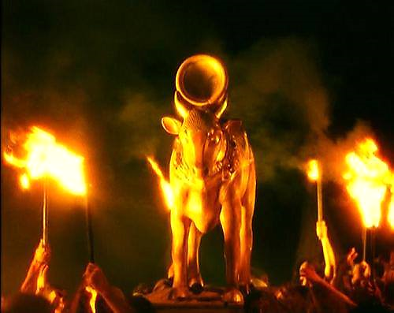
Lo alienante de la adoración a otros dioses (Oseas 13:1-3)
5

Slide 6
Lo alienante de la adoración a otros dioses (Oseas 13:1-3)
"Cuando Efraín hablaba, hubo temor; fue exaltado en Israel; mas pecó en Baal, y murió. Y ahora añadieron a su pecado, y de su plata se han hecho según su entendimiento imágenes de fundición, ídolos, toda obra de artífices, acerca de los cuales dicen a los hombres que sacrifican, que besen los becerros..."
6

Slide 7
Lo alienante de la adoración a otros dioses (Oseas 13:1-3)
"...Por tanto, serán como la niebla de la mañana, y como el rocío de la madrugada que se pasa; como el tamo que la tempestad arroja de la era, y como el humo que sale de la chimenea."
7

Slide 8
Lo alienante de la adoración a otros dioses (Oseas 13:1-3)
Cap. 13 – cuatro discursos que proclaman el fin de Israel y su relación especial con Dios.
  Vv. 1-3 – oráculo de juicio que muestra la opción del baalismo y su consecuencia
  Vv. 4-8 – oráculo que muestra el rechazo del Señor del pacto, y su consecuencia
  Vv. 9-11 – discurso de disputa
  Vv. 12-16 – último oráculo de juicio del libro
8

Slide 9
Lo alienante de la adoración a otros dioses (Oseas 13:1-3)
Vv. 1-3 – oráculo de juicio
  En el año 733 a. de J.C. la tribu de Efraín perdió su territorio e influencia a manos de los asirios.
  La pérdida es por la adoración de Baal que increíblemente aún sigue en Israel.
  El culto en Betel utiliza la imagen del becerro (también se usa en Éxo. 32) e individuos utilizan ídolos más pequeños en sus hogares en el culto de fertilidad. (Bryan et al)
9

Slide 10
Lo alienante de la adoración a otros dioses (Oseas 13:1-3)
Vv. 1-3 – oráculo de juicio
  Besar la imagen es una parte del culto de Baal (comp. 1 Rey. 19:18). La sentencia responde a la acusación.
  Porque Efraín buscó vida en Baal y su control de la naturaleza, será como las cosas de la naturaleza que en realidad no son nada: niebla, rocío, tamo y humo (v. 3). (Bryan et al)
10

Slide 11
Lo alienante de la adoración a otros dioses (Oseas 13:1-3)
Vv. 4-8 – oráculo que muestra el rechazo del Señor del pacto, y su consecuencia
  Dios comienza el oráculo con una declaración de su propia bondad (v. 4a) que hace la carga contra Israel aun más horrible.
  Ha liberado a Israel de esclavitud para tener una relación especial: “conocer” (yada’³⁰⁴⁵) en el v. 5 equivale a “casarse”. Dios dio a su “esposa” todo, pero Israel es culpable de olvidarse del Señor (v. 6, comp. 2:13).
11

Slide 12
Lo alienante de la adoración a otros dioses (Oseas 13:1-3)
Vv. 4-8 – oráculo que muestra el rechazo del Señor del pacto, y su consecuencia
  La sentencia ahora es más feroz.
  Dios personalmente matará a Israel como leopardo, león, osa, o un animal del campo (vv. 7, 8). (Bryan et al)
12

Slide 13
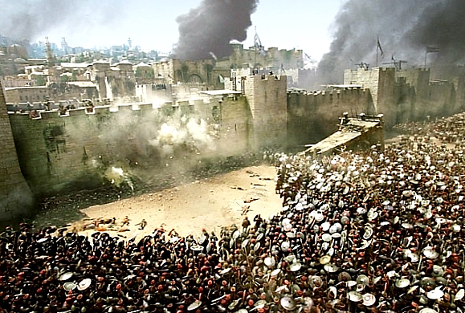
No habrá socorro para Israel (Oseas 13:9-16)
13

Slide 14
No habrá socorro para Israel (Oseas 13:9-16)
"Te perdiste, oh Israel, mas en mí está tu ayuda. ¿Dónde está tu rey, para que te guarde con todas tus ciudades; y tus jueces, de los cuales dijiste: Dame rey y príncipes? Te di rey en mi furor, y te lo quité en mi ira. Atada está la maldad de Efraín; su pecado está guardado..."
14

Slide 15
No habrá socorro para Israel (Oseas 13:9-16)
"...Dolores de mujer que da a luz le vendrán; es un hijo no sabio, porque ya hace tiempo que no debiera detenerse al punto mismo de nacer. De la mano del Seol los redimiré, los libraré de la muerte. Oh muerte, yo seré tu muerte; y seré tu destrucción, oh Seol; la compasión será escondida de mi vista..."
15

Slide 16
No habrá socorro para Israel (Oseas 13:9-16)
"...Aunque él fructifique entre los hermanos, vendrá el solano, viento de Jehová; se levantará desde el desierto, y se secará su manantial, y se agotará su fuente; él saqueará el tesoro de todas sus preciosas alhajas. Samaria será asolada, porque se rebeló contra su Dios; caerán a espada..."
16

Slide 17
No habrá socorro para Israel (Oseas 13:9-16)
"... sus niños serán estrellados, y sus mujeres encintas serán abiertas."
17

Slide 18
No habrá socorro para Israel (Oseas 13:9-16)
Vv. 9-11 – discurso de disputa
  Responde a las objeciones de algunos a este mensaje tan duro del profeta.
  Ellos aún creen que la nación no será destruida; creen todavía que un nuevo rey y un nuevo pacto pueden arreglarlo todo.
  Sin embargo, no es el profeta el que responde, sino Dios quien disputa con su pueblo. (Bryan et al)
18

Slide 19
No habrá socorro para Israel (Oseas 13:9-16)
Vv. 9-11 – discurso de disputa
  Desde el principio la monarquía de Israel desafió el señorío del Señor.
  Ahora, Dios anuncia que todos los reyes, desde Saúl hasta Oseas, han sido una expresión de su furor, y en su ira los han quitado, desde Saúl hasta Oseas.
  Esta disputa ocurre durante los últimos tres años de Samaria después de la cautividad del rey Oseas (comp. 2 Rey. 17:3–5). (Bryan et al)
19

Slide 20
No habrá socorro para Israel (Oseas 13:9-16)
Vv. 9-11 – discurso de disputa
  Jehová contesta a los que piensan en poder establecer a un nuevo rey y que no hay nada que ellos puedan hacer que frustre el plan de Dios para castigar a Israel. (Bryan et al)
20

Slide 21
No habrá socorro para Israel (Oseas 13:9-16)
Vv. 12-16 – último oráculo de juicio del libro
  Dios declara que a pesar de todo lo que ha pasado, Israel sigue pecando y no piensa arrepentirse.
  El padre esperó al hijo por mucho tiempo a pesar de los dolores; ahora no hay más compasión (comp. 11:8).
  Dios invoca a la muerte y al Seol para que vengan a hacer lo peor a Israel. No nacerá ni producirá. Perderá todo lo que le es tesoro.
21

Slide 22
No habrá socorro para Israel (Oseas 13:9-16)
Vv. 12-16 – último oráculo de juicio del libro
  (v. 16) Israel definitivamente se rebeló contra su Dios. Por eso Dios usará a Salmanasar V como un instrumento de juicio.
  Ironía – también Salmanasar y los asirios vienen para castigar a Israel por su rebelión política.
  Nada puede detener la destrucción de Samaria.
  En esta destrucción los más débiles sufrirán con los guerreros. (Bryan et al
22

Slide 23
No habrá socorro para Israel (Oseas 13:9-16)
Vv. 12-16 – último oráculo de juicio del libro
  Todos caerán a espada; sus niños serán estrellados, y sus mujeres encintas serán reventadas.
  Esta gente buscó la vida mediante los cultos de fertilidad y el baalismo; lo que encontró fue solamente la muerte.
  El cap. 13 termina como se inició, proclamando la muerte de Efraín porque ha dejado al Dios de Israel para seguir a Baal. (Bryan et al
23

Slide 24
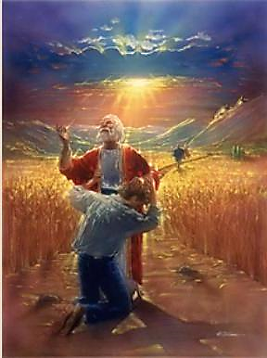
Dios llama al arrepentimiento (Oseas 14:1-3)
24

Slide 25
Dios llama al arrepentimiento (Oseas 14:1-3)
"Vuelve, oh Israel, a Jehová tu Dios; porque por tu pecado has caído. Llevad con vosotros palabras de súplica, y volved a Jehová, y decidle: Quita toda iniquidad, y acepta el bien, y te ofreceremos la ofrenda de nuestros labios. No nos librará el asirio..."
25

Slide 26
Dios llama al arrepentimiento (Oseas 14:1-3)
"...no montaremos en caballos, ni nunca más diremos a la obra de nuestras manos: Dioses nuestros; porque en ti el huérfano alcanzará misericordia."
26

Slide 27
Dios llama al arrepentimiento (Oseas 14:1-3)
Condiciones para la reconciliación
  (v. 1) volver a entregarse a su Dios
  (v. 2) purificación de la vida y el culto de la nación
  (v. 3) completo abandono de las alianzas extranjeras y de la idolatría.
  Aunque estas condiciones no se dieron en el tiempo de Oseas, apuntan hacia el futuro, a la época mesiánica cuando Israel se arrepienta y sea salvo (Romanos 11:25–27). (Vazquez)
27

Slide 28
Dios llama al arrepentimiento (Oseas 14:1-3)
Condiciones para la reconciliación
  El reino de Israel del Norte como tal, no fue devuelto a su tierra, como lo fue Judá.
  En lugar de eso, hubo una mezcla racial con los asirios, caldeos y otros pueblos, de la cual emergió el pueblo samaritano.
  Así que, la plena restauración del reino de Israel del Norte ocurrirá en la segunda venida de Cristo. (Vazquez)
28

Slide 29
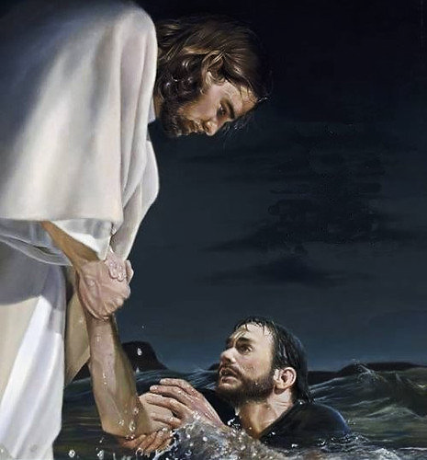
Dios promete restauración a los arrepentidos (Oseas 14:4-9)
29

Slide 30
Dios promete restauración a los arrepentidos (Oseas 14:4-9)
"Yo sanaré su rebelión, los amaré de pura gracia; porque mi ira se apartó de ellos. Yo seré a Israel como rocío; él florecerá como lirio, y extenderá sus raíces como el Líbano. Se extenderán sus ramas, y será su gloria como la del olivo, y perfumará como el Líbano..."
30

Slide 31
Dios promete restauración a los arrepentidos (Oseas 14:4-9)
"...Volverán y se sentarán bajo su sombra; serán vivificados como trigo, y florecerán como la vid; su olor será como de vino del Líbano. Efraín dirá: ¿Qué más tendré ya con los ídolos? Yo lo oiré, y miraré; yo seré a él como la haya verde; de mí será hallado tu fruto..."
31

Slide 32
Dios promete restauración a los arrepentidos (Oseas 14:4-9)
"... ¿Quién es sabio para que entienda esto, y prudente para que lo sepa? Porque los caminos de Jehová son rectos, y los justos andarán por ellos; mas los rebeldes caerán en ellos."
32

Slide 33
Dios promete restauración a los arrepentidos (Oseas 14:4-9)
Restauración de Israel en el reinado de Cristo
  Ocurrirá una completa transformación del pueblo, el cual disfrutará de una vida bienaventurada en todo sentido.
  Tal reconstrucción de la nación será resultado de un amor “de pura gracia” (v. 4), es decir inmerecido, pero hecho posible por la fidelidad de Dios a sus promesas. (Vázquez)
33

Slide 34
Dios promete restauración a los arrepentidos (Oseas 14:4-9)
Restauración de Israel en el reinado de Cristo
  Jehová curará la rebelión de su pueblo (v. 4), y éste abandonará su vida adúltera y su infiel relación con los falsos dioses (v. 8a).
  Todo se deberá al insuperable amor de Jehová.
  El castigo y todas sus dolorosas consecuencias no son dignos de compararse con las bendiciones que se prometen aquí para el pueblo del Señor. (Vázquez)
34

Slide 35
Dios promete restauración a los arrepentidos (Oseas 14:4-9)
Restauración de Israel en el reinado de Cristo
  Los cristianos son beneficiarios del amor divino en su máxima expresión.
  También a ellos se les promete una vida bendecida, libre de pruebas y aflicciones en el futuro, cuando Cristo venga.
  Mientras eso ocurre, el Padre celestial los sostiene, sembrando esperanza en sus corazones. (Vázquez)
35

Slide 36
Dios promete restauración a los arrepentidos (Oseas 14:4-9)
La apelación al lector 14:9
  Todo lo dicho hasta aquí […] debe ser una lección permanente para el lector del libro de Oseas.
  Todos aquellos que las aprendan [las lecciones de Oseas](los justos), andarán bien, disfrutarán de una vida bendecida, fructífera y en plena comunión con el Señor. (Vázquez)
36

Slide 37
Aplicaciones
El pecado destruye el buen nombre de una persona.
  Una persona puede gozar de prestigio y respeto y perderlo todo por el pecado.

Slide 38
Aplicaciones
Es necio confiar en la riqueza y la posición.
  Los que lo hacen, basan su vida en algo tan inestable como la neblina o el humo.

Slide 39
Aplicaciones
¿Quién puede ayudarnos?
  Ningún gobierno, ni sistema político puede ayudarnos a resolver los problemas trascendentales de la vida. La respuesta sigue siendo Dios.

Slide 40
Bibliografía
Bryan, Jesse et al. Comentario Bı́blico Mundo Hispano Oseas--Malaquı́as, 1. ed. El Paso, TX: Editorial Mundo Hispano, 2003.
Douglas, J.D. Nuevo Diccionario Biblico : Primera Edicion. Miami: Sociedades Bı́blicas Unidas, 2000.
LBLA Mapas, electronic ed. La Habra, CA: Foundation Publications, Inc., 2000.
Lockward, Alfonso. Nuevo Diccionario De La Biblia. Miami: Editorial Unilit, 2003.
Mapas De La Biblia Caribe, electronic ed. Nashville: Editorial Caribe, 2000, c1998.
Martínez, Mario, et al, eds. El Expositor Bíblico: La Biblia, Libro por Libro, Maestros de jóvenes y Adultos, Volumen 5. 5ta Ed. El Paso, Texas: Casa Bautista de Publicaciones, 2002, c1995. 176-182.
Nelson, Wilton M. y Juan Rojas Mayo, Nelson Nuevo Diccionario Ilustrado De La Biblia, electronic ed. Nashville: Editorial Caribe, 2000, c1998.
Vázquez, Bernardino. Estudios Bı́blicos ELA: Dios Es Justo Y Fiel (Oseas - Habacuc). Puebla,México: Ediciones Las Américas, A. C., 1994.
Vine, W.E. Vine Diccionario Expositivo De Palabras Del Antiguo Y Del Nuevo Testamento Exhaustivo, electronic ed. Nashville: Editorial Caribe, 2000, c1999.
Walvoord, John F. y Roy B. Zuck, El Conocimiento Bíblico, Un Comentario Expositivo: Antiguo Testamento, Tomo 6: Daniel-Malaquías. Puebla, México: Ediciones Las Américas, A.C., 2001.
http://www.dsmedia.org/resources/illustrations/sweet-publishing/ (imágenes).
http://st-takla.org/Gallery/Bible/Illustrations/Bible-Slides/OT/Hosea.html
40
Notes:
40

Slide 41
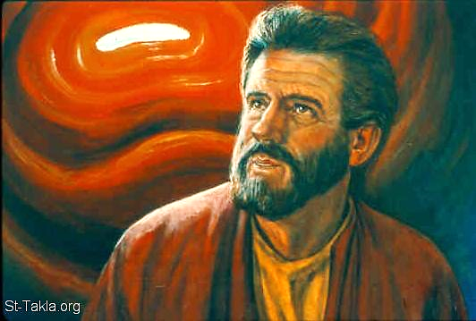
Próximo Estudio (Libro 5)
Unidad 8: El profeta Jonás
Estudio 25: “Jonás y el plan de Dios”
(Jonás 1:1-2:10) 2 de julio de 2013

Slide 42


